Slide 1
KEIKONG
SH office Motor Training

Slide 2
Agenda
1、电机组成和原理
2、电机种类
3、电机控制系统
4、电机控制使用相关器件
5、适合电机控制产品及方案

Slide 3
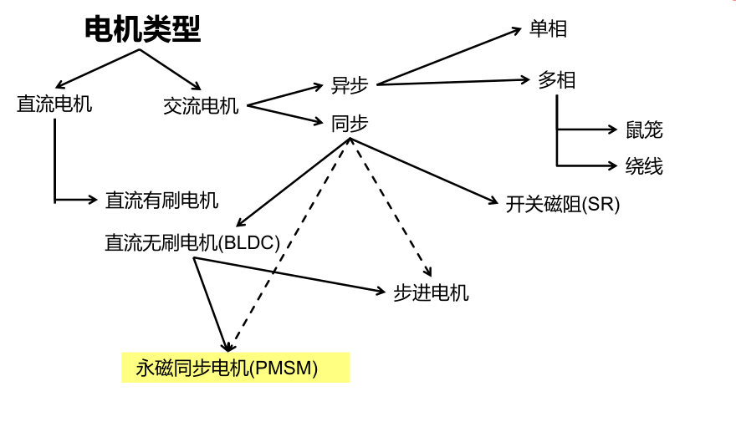
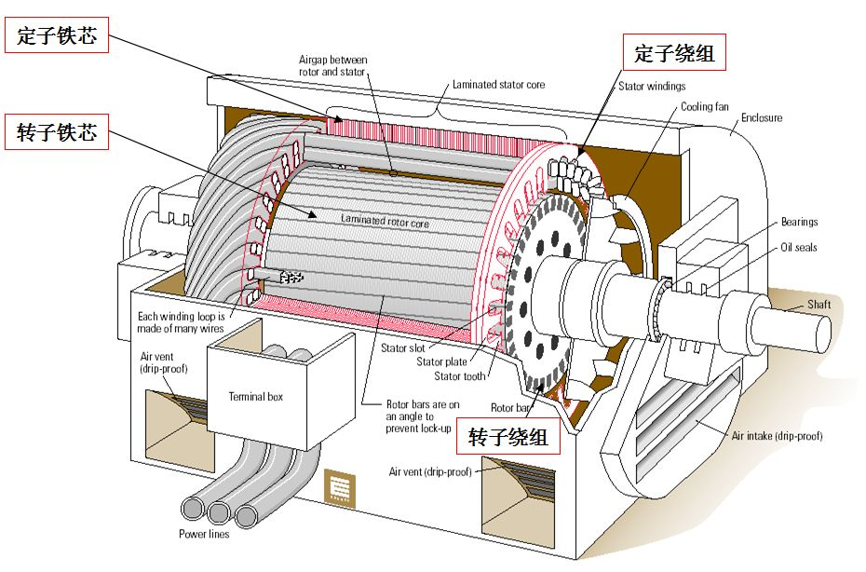
电机组成和原理
1、电动机是由定子（固定部分）和转子（转动部分）两个基本部分组成。另外还包括外壳 、轴承 、（接线盒、 风叶、 风罩 ）。
2、电机分类：
（1） BDC（直流有刷电机）
（2）Stepper（步进电机）
（3）BLDC（直流无刷电机）
（4）PMSM（永磁同步电机）
（5）ACIM（交流电机）
（6）Switch Reluctance(开关磁阻电机)

Slide 4
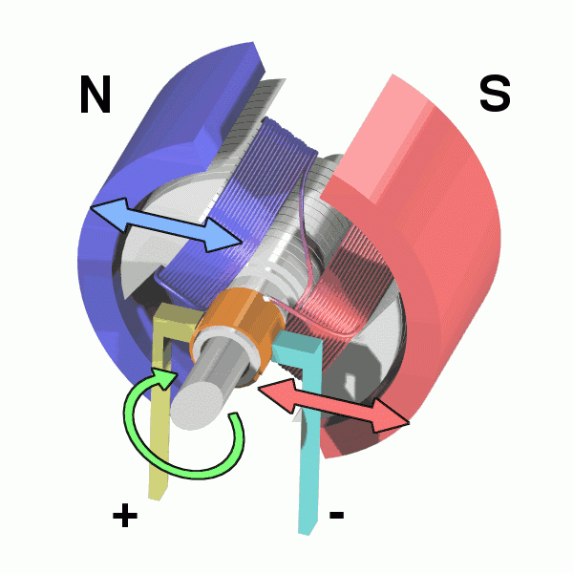
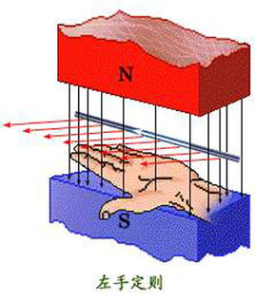
电机组成和原理
1、物理学原理：安培力：通电导线在磁场中受到力的作用
2、BDC工作原理：电机工作时，线圈和换向器旋转，磁钢和碳刷不转，线圈电流方向的交替变化是随电机转动的换相器和电刷来完成的

Slide 5
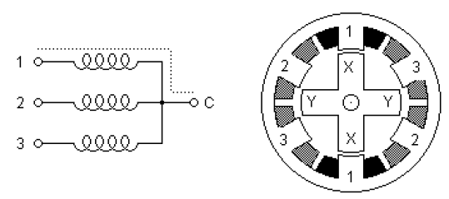
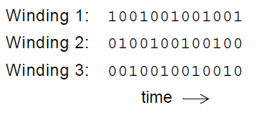
电机组成和原理
步进电机工作原理：通过改变不同线圈的电流方向，来使定子磁极对转子永磁体磁极相互吸引来完成电机旋转。

Slide 6
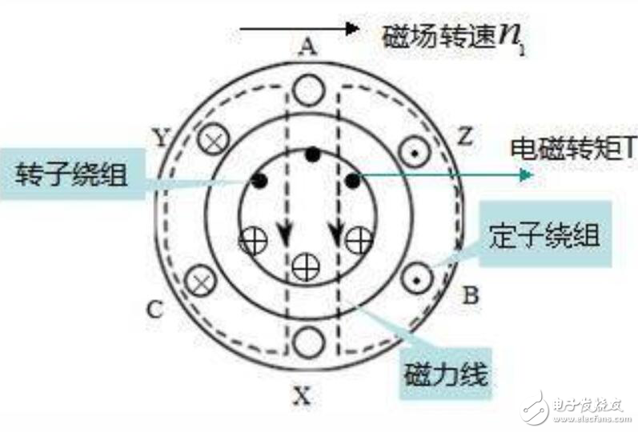
电机组成和原理
交流感应电机工作原理：通过定子产生的旋转磁场与转子绕组的相对运动，转子绕组切割磁感线产生感应电动势，从而使转子绕组中产生感应电流。转子绕组中的感应电流与磁场作用，产生电磁转矩，使转子旋转。

Slide 7
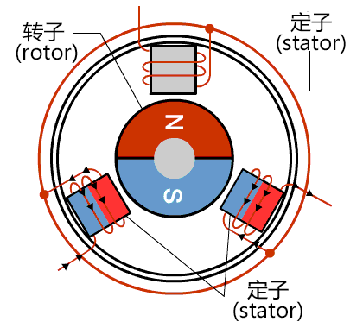
电机组成和原理
BLDC工作原理：三相线圈通过位置信息按照固定的顺序导通（六步方波控制），达到正（逆）方向拉动转子永磁体运动 也可以控制PMSM

Slide 8
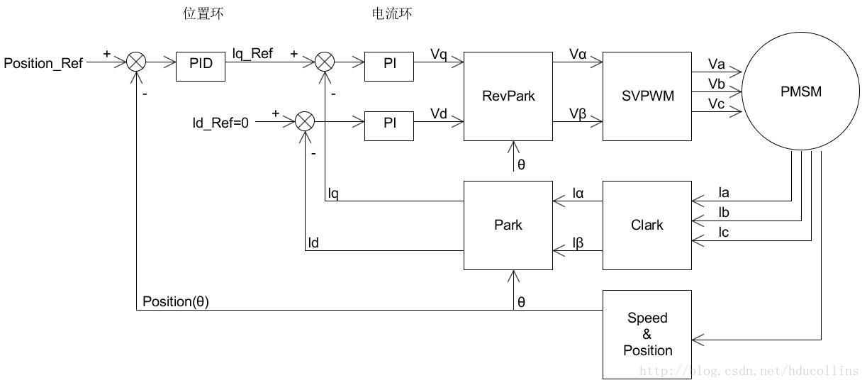
电机组成和原理
FOC工作原理：定向磁场控制 也可以控制BLDC

Slide 9
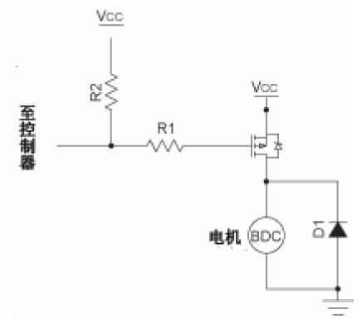
电机控制系统
BDC 电机高端控制电路：

Slide 10
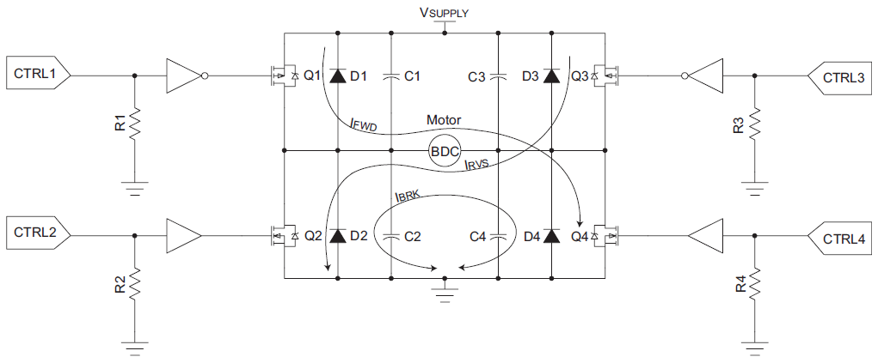
电机控制系统
BDC 电机正反向控制电路：

Slide 11
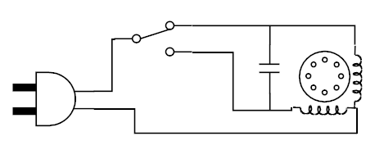
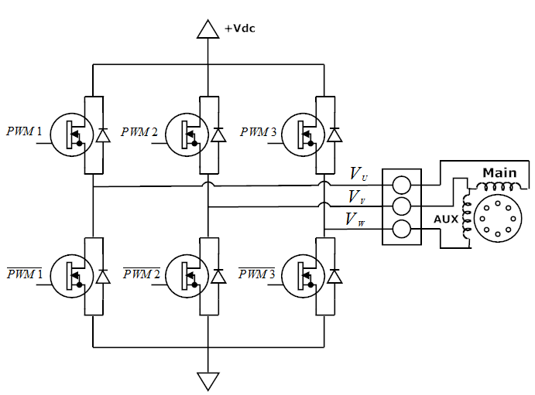
电机控制系统
AICM电机制电路：

Slide 12
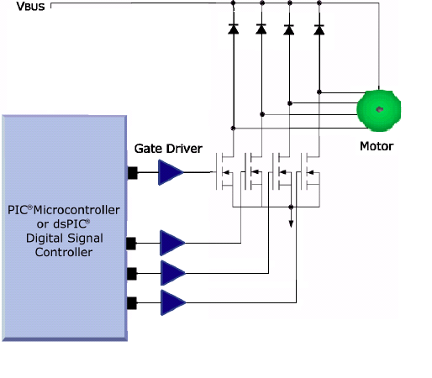
电机控制系统
步进电机制电路：

Slide 13
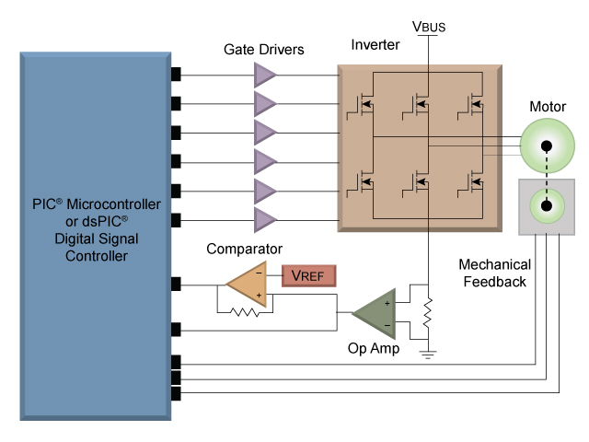
电机控制系统
BLDC直流无刷电机控制电路：

Slide 14
电机控制系统
PMSM 永磁同步电机控制电路：

Slide 15
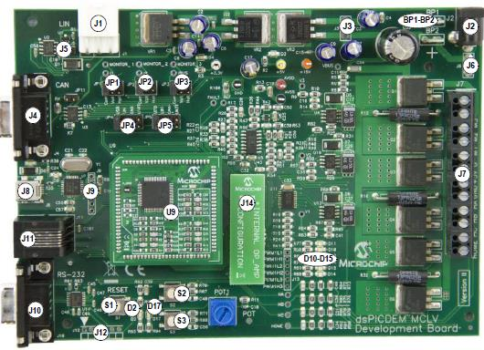
电机控制使用相关器件
通信
电源
电机控制使用相关模块：大致分为6类。
（1）电源
（2）MCU(主控)
（3）预驱动
（4）功率器件
（5）放大器、比较器、ADC、
电流传感器
（6）通信模块
MCU
放大器
预驱动
功率器件

Slide 16
电机控制使用相关器件
电源：
1、AC-DC
（1）隔离（通过变压器来降压）
（2）非隔离 （需要专业的控制芯片）
作用：提供母线电压 系统输入的电源。
2、DC-DC
降压、升压电路（BUCK 和Boost）
功耗低 但是电路复杂
作用：提供预驱动电源电压
3、LDO
线性降压 功耗高 但是稳定电路简单。
作用：为MCU和通信 放大器等器件供电

Slide 17
电机控制使用相关器件
MCU：
作用：提供控制算法，系统保护用作
MCU8： 可以控制BDC、Stepper、BLDC、 AICM 。
MCU16：可以控制BDC、Stepper、BLDC、AICM、PMSM。
MUC32： 可以控制BDC、Stepper、BLDC、 AICM 、PMSM、伺服（M4）。

Slide 18
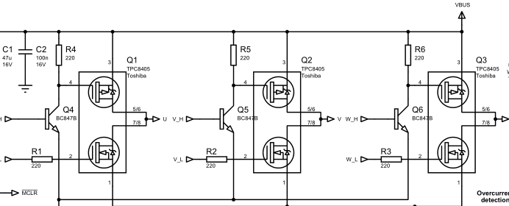
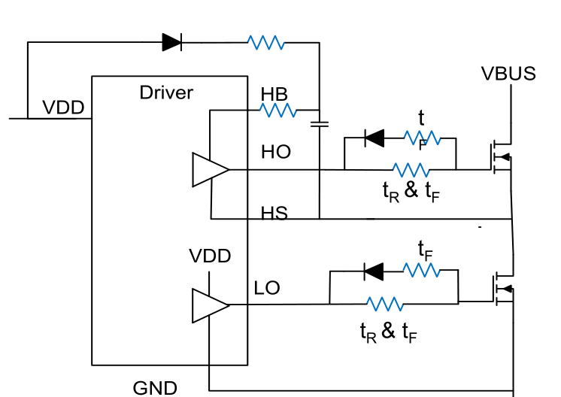
电机控制使用相关器件
MOSFET Driver:
（1）专用MOSFET 驱动
（2）三极管、和IO直接驱动（常用驱动低压半桥 P+N结构）。

Slide 19
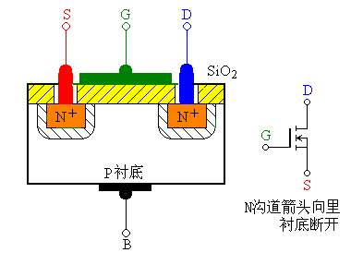
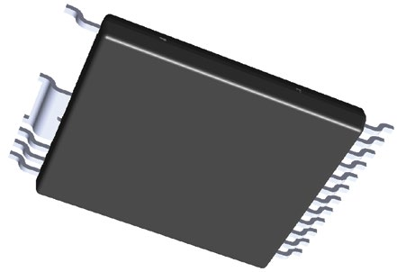
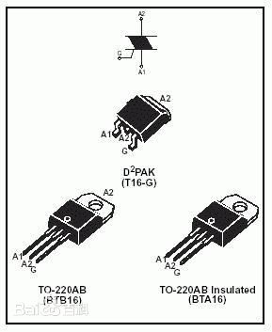
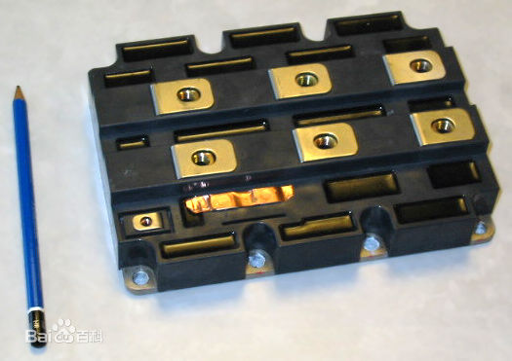
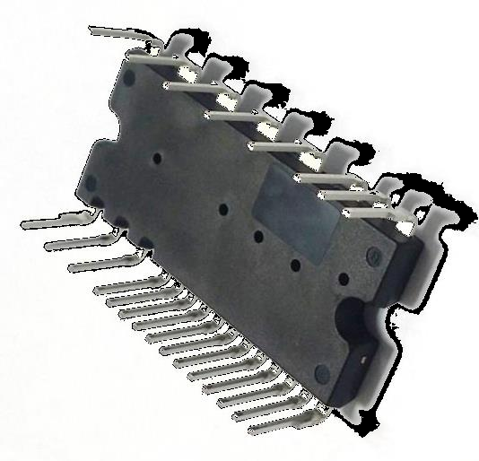
电机控制使用相关器件
功率器件:
（1） MOSFET（低压直流）
（2） IBGT（适用高压）
（3）可控硅（交流输入）
（4） IPM（集成度高）

Slide 20
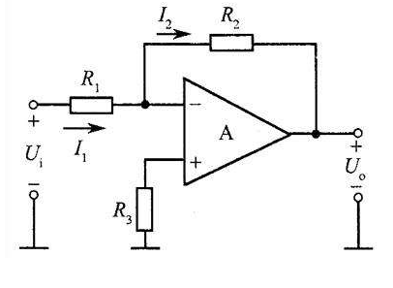
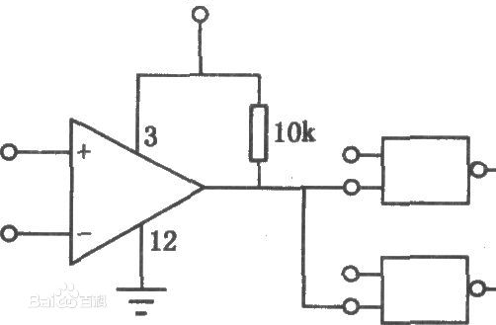
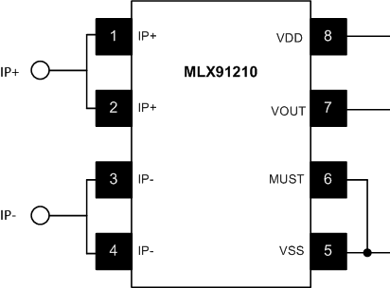
电机控制使用相关器件
放大器、比较器、ADC、电流传感器：
作用：模拟采样 用于电机控制算法、硬件保护等。
放大器：增强微弱信号。
比较器：硬件保护
ADC、电流传感器：采样电流用于算法或者保护。

Slide 21
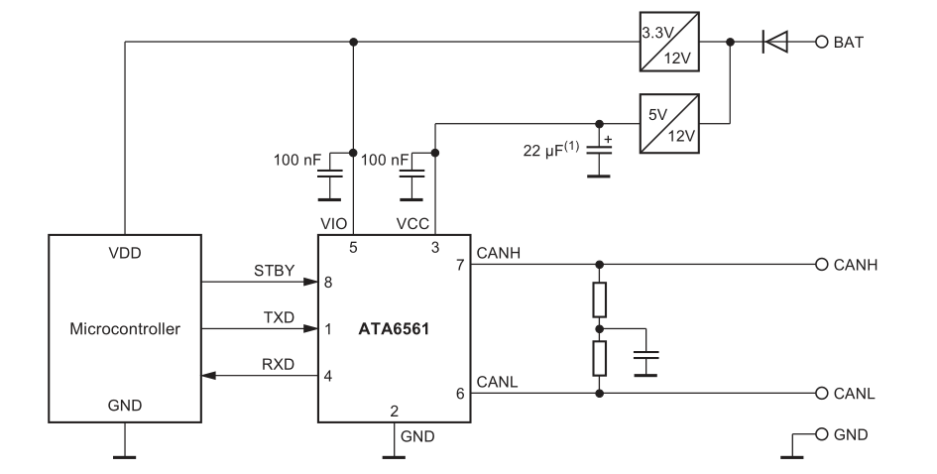
电机控制使用相关器件
通信模块：
通信方式：
(1) RS485（多节点 、差分 、距离较长）
(2) CAN （多节点、差分、距离较长）
(3) LIN （单线通信）
(4) RS232（单点通信、距离断）
(5) I2C/SPI（主从、距离较短、同步通信）
RS485、 CAN和LIN 需要收发器\协议转换器。

Slide 22
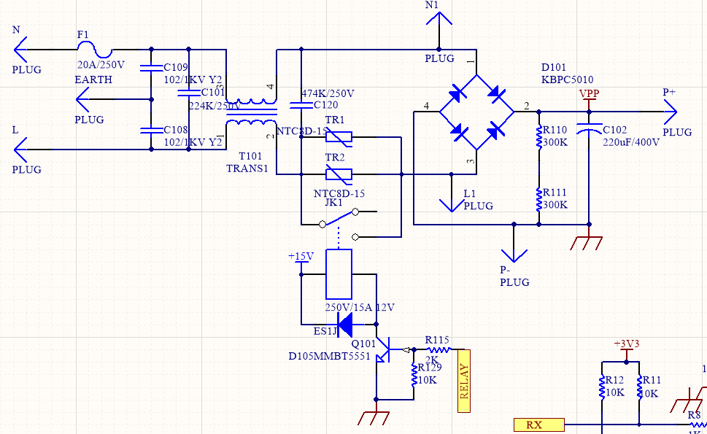
适合电机控制产品及方案
输入电源：
高压交流 ：~220V ->310V DC
1、450V 200uf Nichicon 电容(Nichicon)
2、AEM保险丝(AEM)

Slide 23
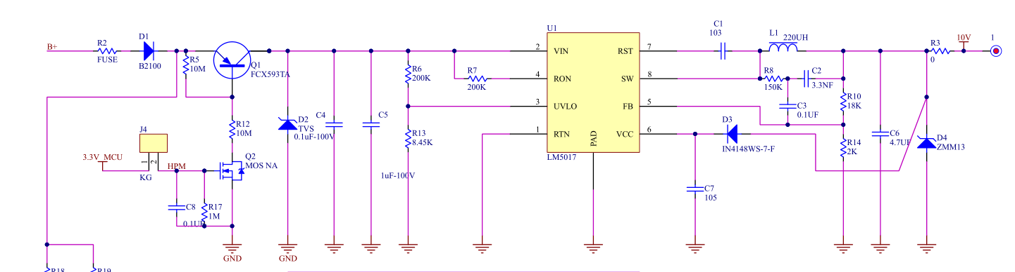
适合电机控制产品及方案
输入电源：
电池包 ：54V、36V、18V..
1、63V 100uf 电容 (Nichicon)
2、AEM保险丝(AEM)

Slide 24
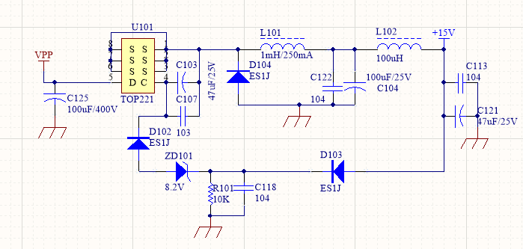
适合电机控制产品及方案
驱动电源：
降压电路：310VAC->15VDC
1、TOP221 (PI)
2、LNK3202/3204-6(PI)

Slide 25
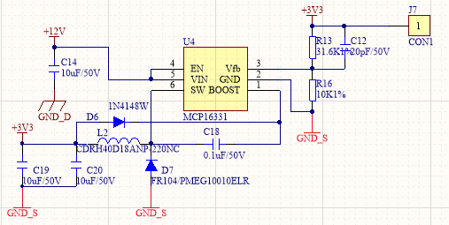
适合电机控制产品及方案
驱动电源：
DC-DC ：36V ~12V
1、MCP16331（50V）MCP16301（30V） (MCHP)

Slide 26
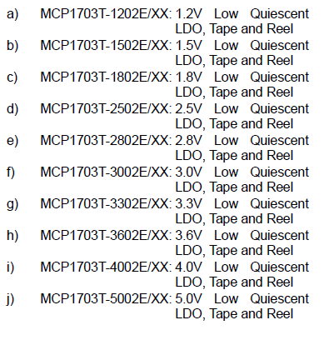
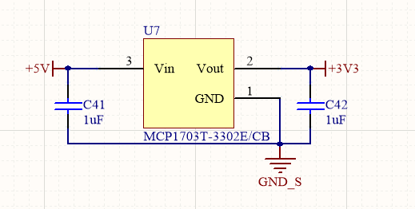
适合电机控制产品及方案
3.3V、5V电源：
LDO：MCU供电、外围模拟或者数字器件供电
1、MCP1703(MCHP)
2、MIC2920A (MCHP)

Slide 27
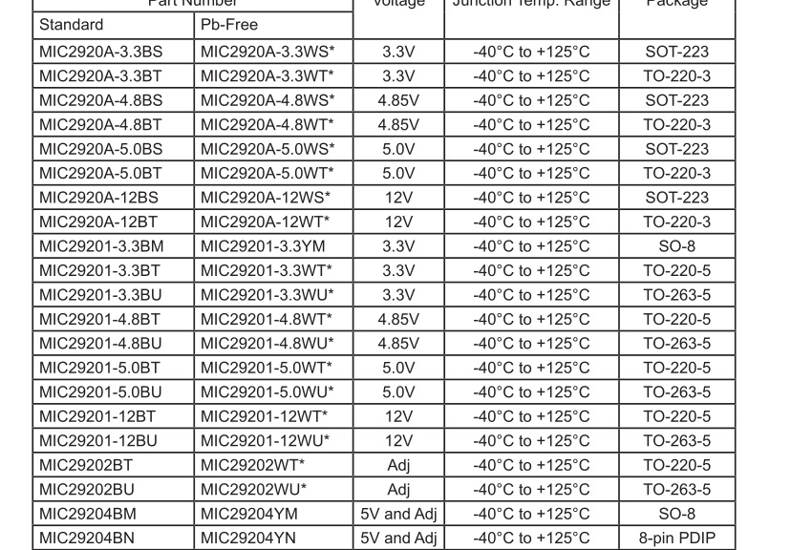
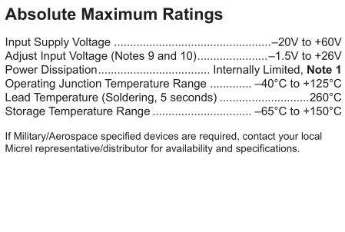
适合电机控制产品及方案
LDO：MIC2920A (MCHP)

Slide 28
适合电机控制产品及方案
主控：MCU
  BLDC 方波控制
  1、PIC16F15355（MCHP）
  2、ATTINY1617(MCHP)
  3、KF8S1100/1（CHIPON）
  4、PAC5233 (Active semi )

Slide 29

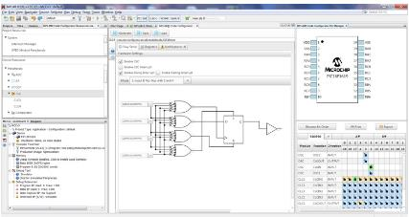
适合电机控制产品及方案
BLDC 方波控制
PIC16F15355、ATATINY1617
  1、三路PWM
  2、三路比较器可以用于无感方波控制
  3、ADC
  4、串口、SPI、I2C通信接口
  5、开源算法
  6、应用笔记AN1175
  7、代码生成器MCC
  8、MAPLABX IED （free ）

Slide 30
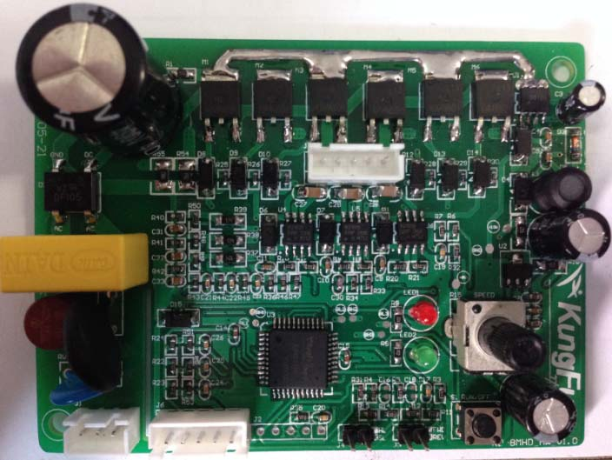
适合电机控制产品及方案
BLDC 方波控制
KF8S1100/1
  1、专用电机控制芯片，可控制有感、无感的BLDC。
  2、内部集成比较器矩阵
  3、国产低成本、有现成方案。有Designed in 方案

Slide 31
适合电机控制产品及方案
BLDC 方波控制
PAC5233
1、 M0内核
2、带MOSFET预驱动
3、集成LDO

Slide 32
适合电机控制产品及方案
BLDC 方波控制
PAC5233
1、 M0内核
2、带MOSFET预驱动
3、集成LDO

